Slide 1
ゆき さん
語り始めたご本人に学ぶ
～常識を疑う・社会を変える・政策を変える～
（現場に学ぶ医療福祉倫理）
なんのために、倫理を学ぶのでしょうか？
国際医療福祉大学大学院教教授・元朝日新聞論説委員
福祉と医療・現場と政策をつなぐ「えにし」ネット
志の縁結び係＆小間使い

Slide 2
現場に学ぶ医療福祉倫理って？
机上の倫理ではなく、実践の倫理
臨床の中の生きた倫理
日常の中の非倫理（理不尽）に気付くこと
変えるために 戦略を考えること
実践すること
壁につきあたって、また、考え、実践すること
想像力
度胸
その生きたお手本が毎回登場してくださいます

Slide 3
★★みなさまへのお願い★★
☆レポートは、「義務」ではなく「権利」です（*^ー^*）
毎回、書いた方は、シリーズがおわったときには、
文章力が思いがけないほどupしています。
文章力を磨くためにも、
毎週のレポートはおすすめです。
ご希望でしたら「添削」もいたします。
「ゲストに転送しないで」
「内輪の話を書いたので当選しても
HPにアップしない で」
という方は、そう書き添えくださいね。

Slide 4
なぜ毎週レポートを書くの？
書かなければ、何もわからぬから、書くのである
（文章の達人、小林秀雄『文学と自分』 ）
話したり読んだり聞いたりするのと違って
①情報を正確に記憶し、伝えられる
②考えることを促す、思索を深める効用がある
③理解度を点検できる
考えて書くのではなく、書いて考える
コツは、まず書いて、あとで直す(^_-)-☆
締め切りはその週の土曜の２４時
ゲスト講師へのお礼状のつもりで。。。
表題に「レポート」という文字とお名前・仕事・キャンパス
yuki@spa.nifty.comへ
「当選作」には私が関係した次のページの本の中の
お好みのものを贈呈させていただきます（*^ー^*）

Slide 5







プレゼント
する本

Slide 6
むずかしいことをやさしく
やさしいことをふかく
ふかいことをゆかいに
ゆかいなことをまじめに
（井上ひさしさんの言葉です）

Slide 7
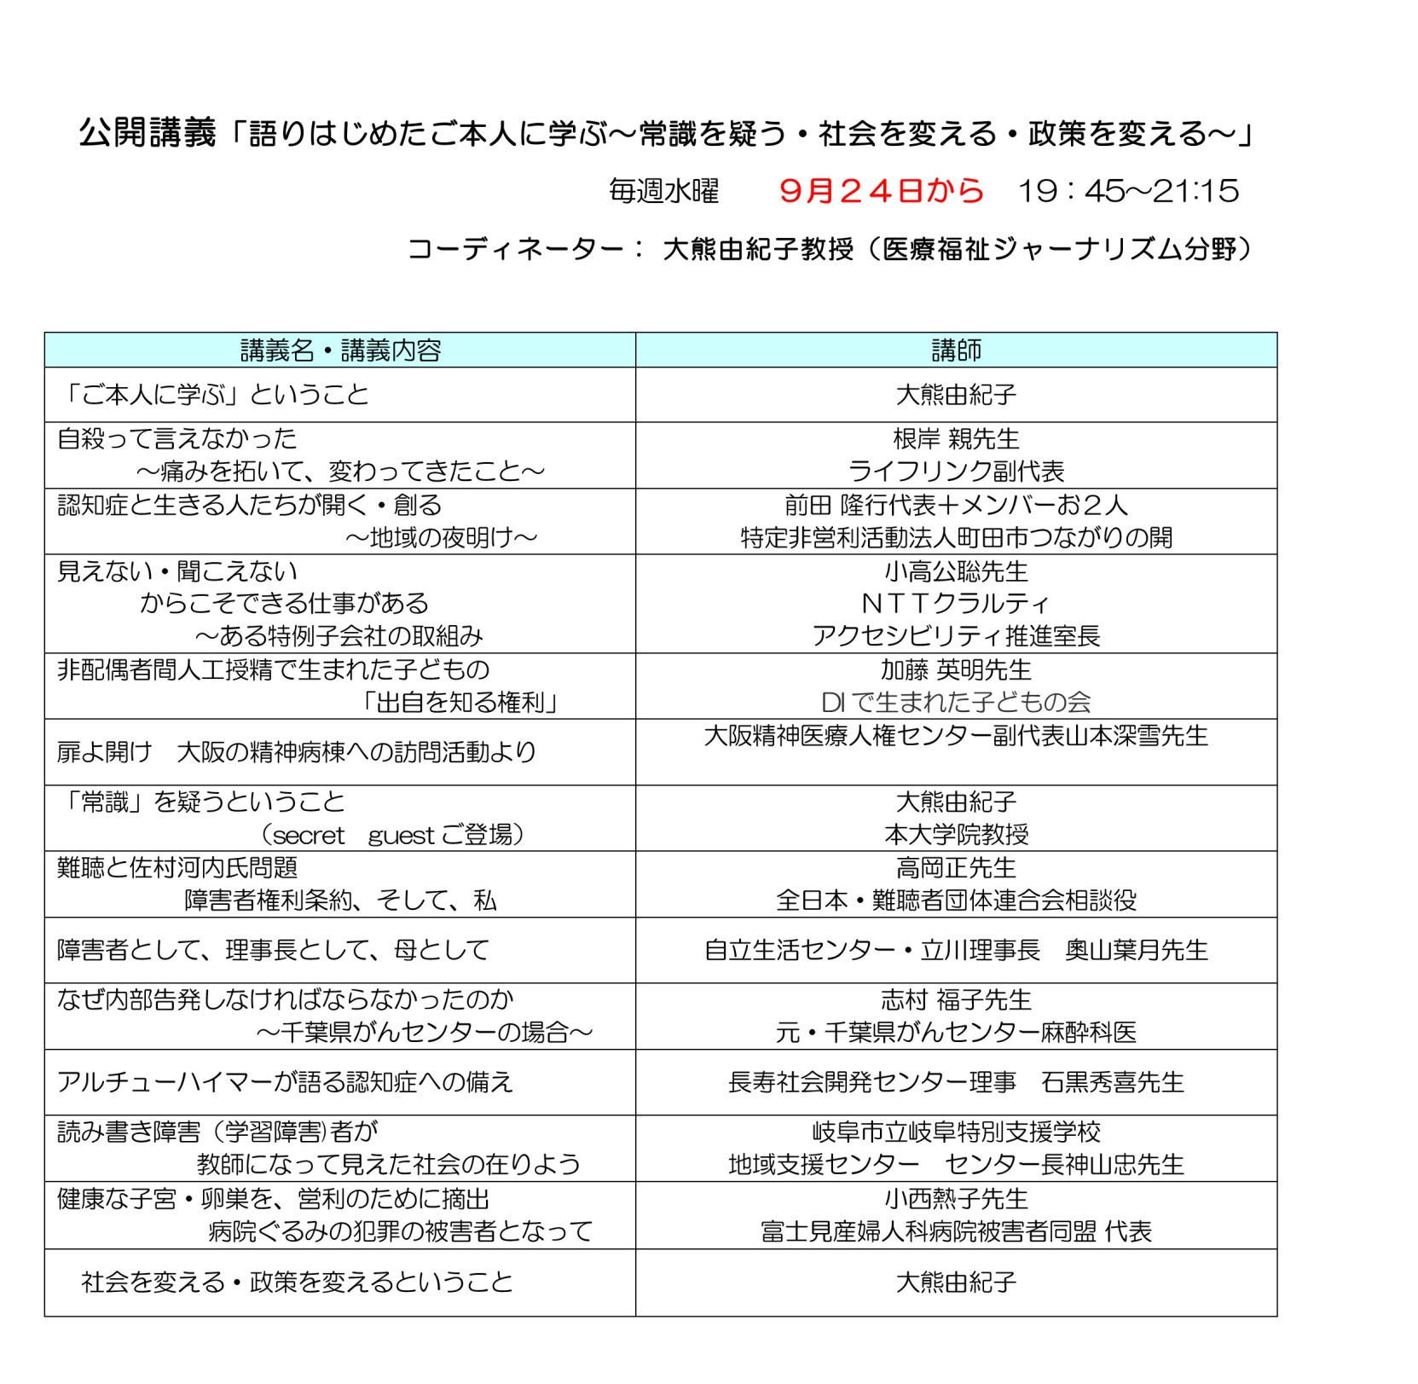

Slide 8
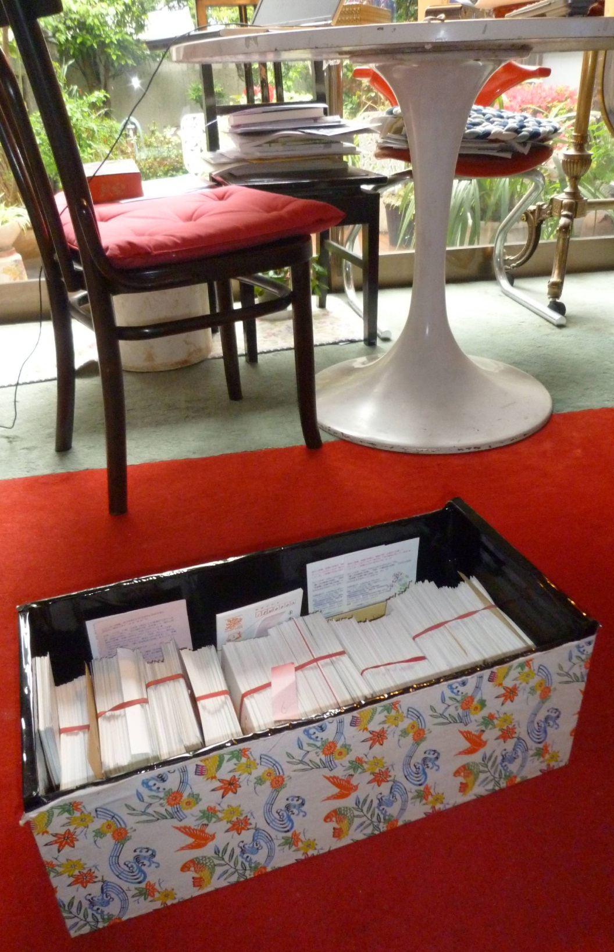
「筆まめ」に６９５８人
年賀状３０００人
「えにしメール」を受けてくださる方
約６０００人
素晴らしいゲストのみなさんを
お呼びできた秘密

Slide 9
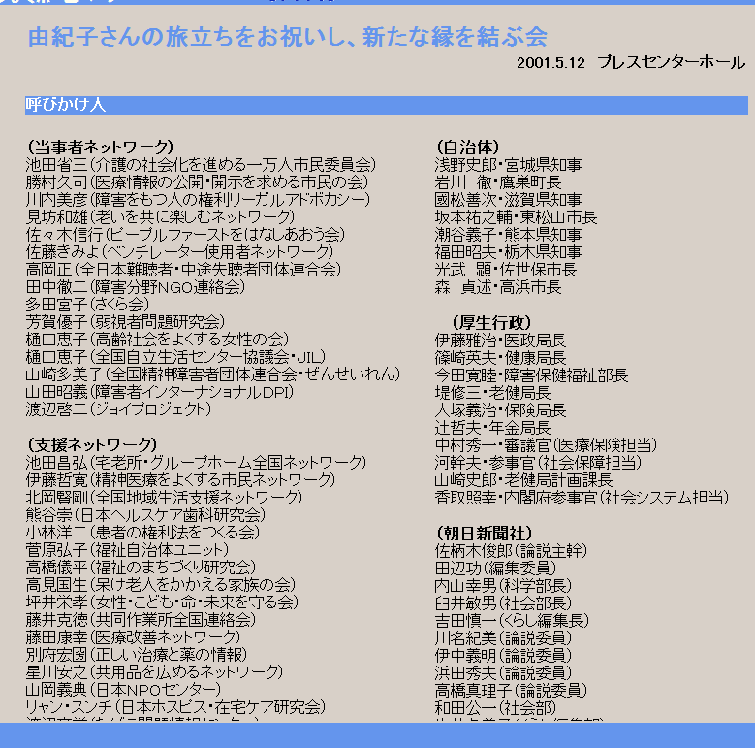
福祉と医療・現場と政策を隔てる
深くて広い河に橋を架けるために

Slide 10
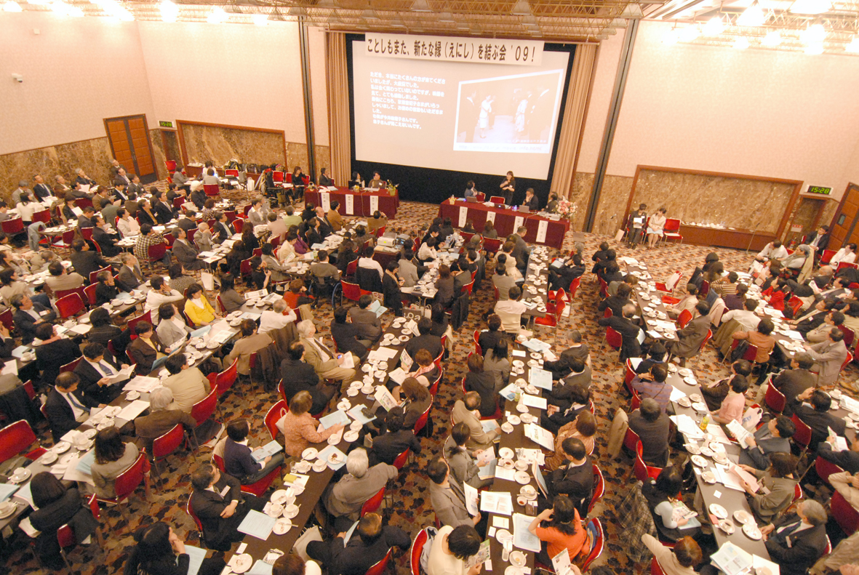
年に１回の「えにし」を結ぶ会

Slide 11
ゆき
福祉と医療・現場と政策をつなぐ「えにし」ネット
★「えにし」のHP
★「えにし」メール
★「えにし」を結ぶ会
手話通訳/ﾊﾟｿｺﾝ文字通訳/
磁気ﾙｰﾌﾟ/指点字
保育サービス
☆席は籖引き、あらたなえにしを結ぶために
志の縁結び係&小間使い

Slide 12
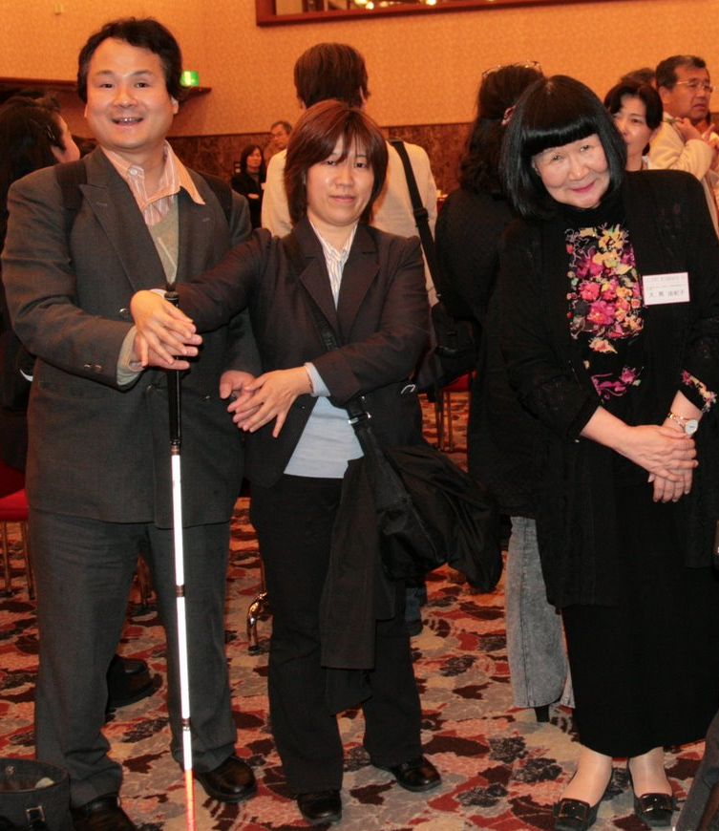
←指点字をご存じない方は、左を!!!!!!!
コミュニケーションができなければ、
物理的に生きられても、
魂が生きる力を失ってしまう。
それは、
「目に見えない透明な壁に囲まれた刑務所」に
｛無実の罪｝で収監されている存在だ。
この「透明な壁の刑務所」に入ったのは無論、罪を犯したからではなく、
生まれながらの運命だったり、不慮の事故だったりするわけで、
福島智さん・盲聾の東大教授
～えにしのホームページ「目からウロコのメッセージの部屋」より

Slide 13

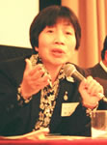
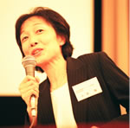
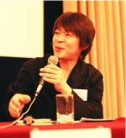

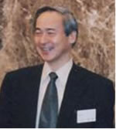
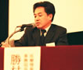
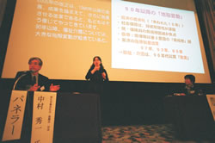
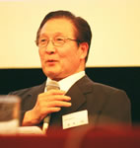
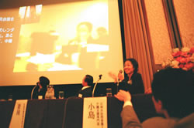
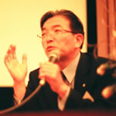
ほんとうの医療改革って？
自立支援って？
２００６年新たなえにしを結ぶ会
局長時代の
中村教授
舞台の上で
新たな「えにし」

Slide 14
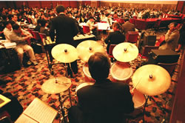
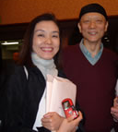
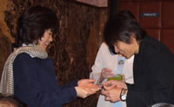
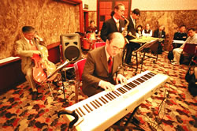
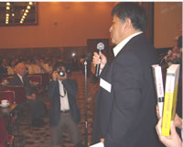
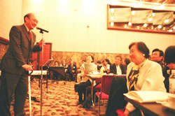
山本孝史さんがいつもと違う“帽子”！
和製ヨンさま
と
千葉県知事が
♪えにし結びたい・む♪
北海道から「べてるの」きよしどん

Slide 15
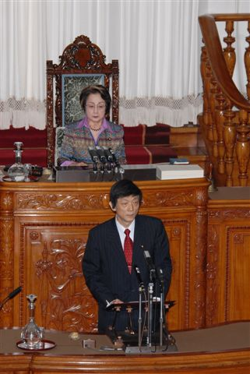
９日後の、2006年5月22日参議院本会議で、癌を告白。
扇千景議長、時間超過しても遮らず。
与党席からも拍手。鬼瓦の目にも涙→超党派で、「がん対策基本法」成立!!!!!!!

Slide 16
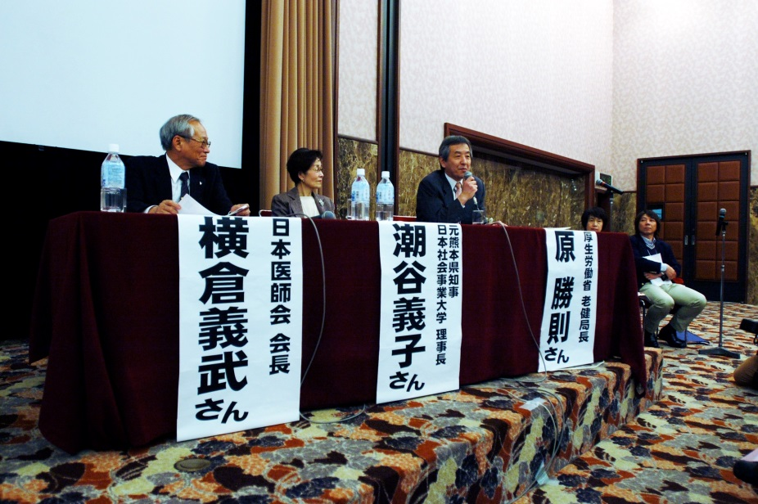
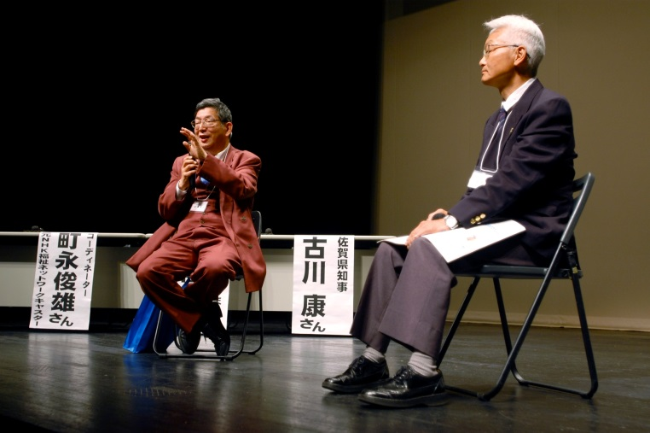
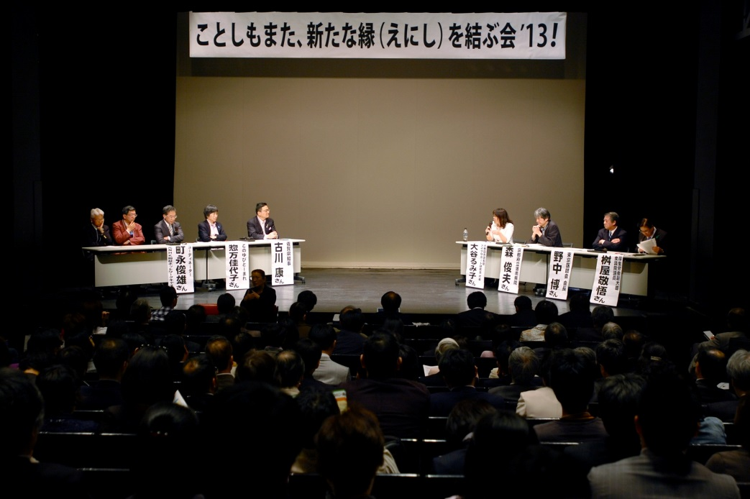
若年認知症のお二人の
トークに副大臣も感動!!!!!!!

Slide 17
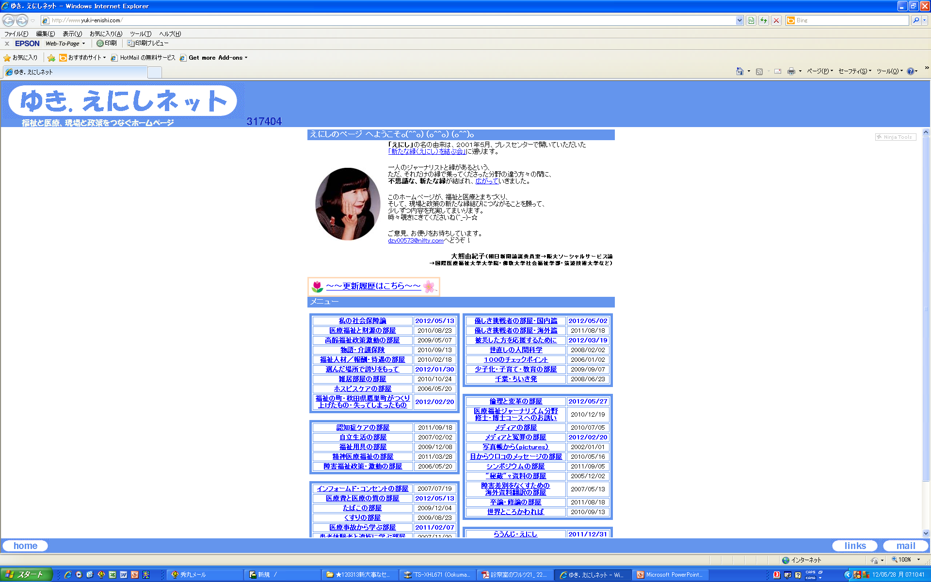
このページは、http://www.yuki-enishi.com/ などとややこしく入力しなくても、
「ゆきえにし」で検索してくださると、
先頭に出てきます o(^^o) (o^^o) (o^^)o

Slide 18
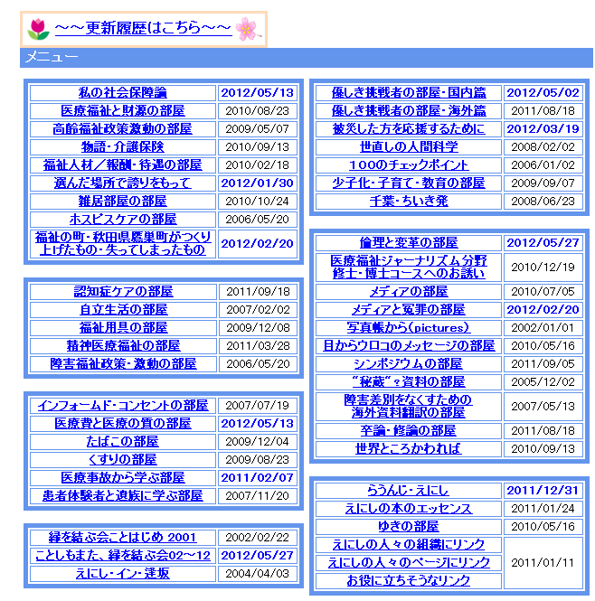
毎回の講義については
倫理と変革の部屋にアップしていきます。

Slide 19
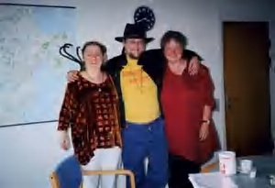
きっかけは、デンマークで出あった
「でんぐりがえしプロジェクト」でした
左のおふたりが、統合失調症を体験している
ご本人教師

Slide 20
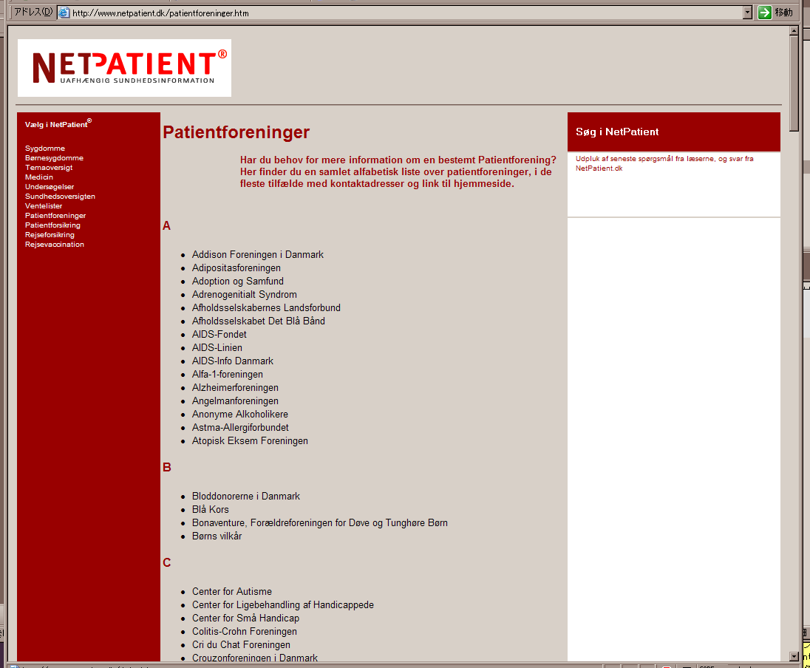
デンマークの
患者組織フォーラム

Slide 21
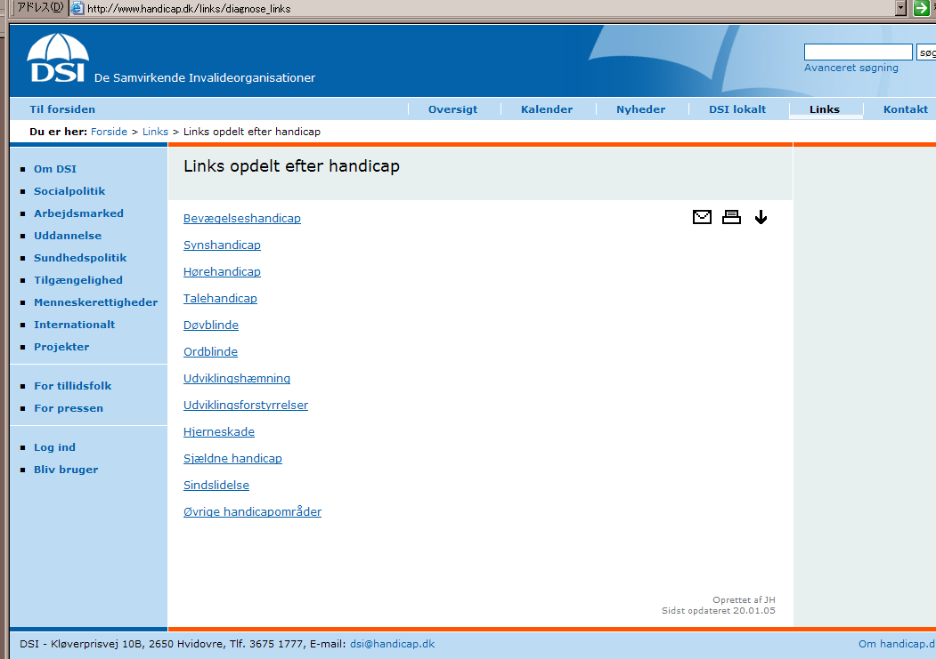
デンマークの
障害者組織フォーラム

Slide 22
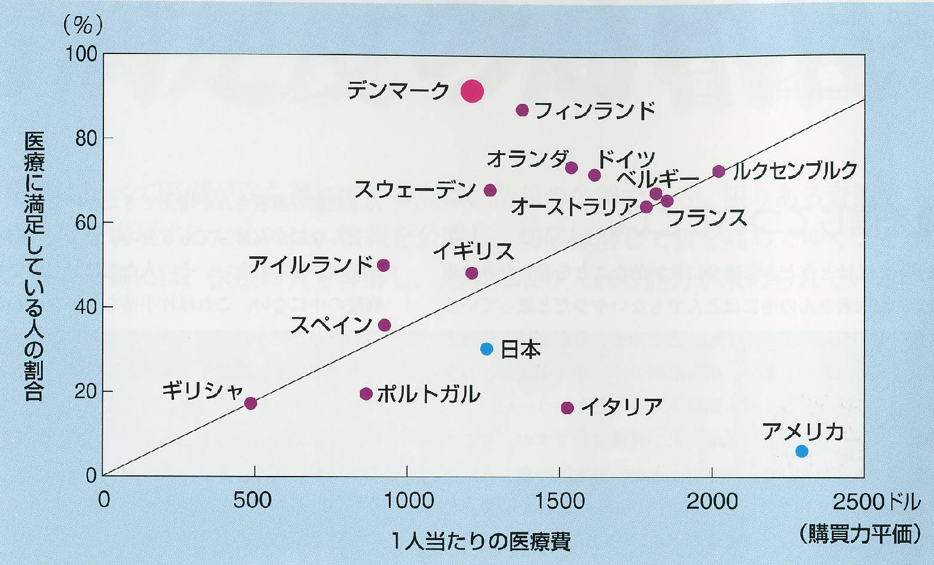
一人あたり医療費と満足度比較
↓
根底に、BRUGERDEMOKRATI
（利用者民主主義）
●Mossialos,E. Citizens'view on health care systems in the 15 member States of the European Union Health Economics. Vol.6:109-116(1997)
●Blendon,R.J., Leitman,R., Morrison,I. and Donelan,K. Satisfaction with health systems in ten nations. health Affairs Summer 1990:185-192

Slide 23
でんぐりがえしプロジェクトを
この大学院の公開講義で2005年に挑戦
医学書院が本にしてくださいました（*^ー^*）

Slide 24
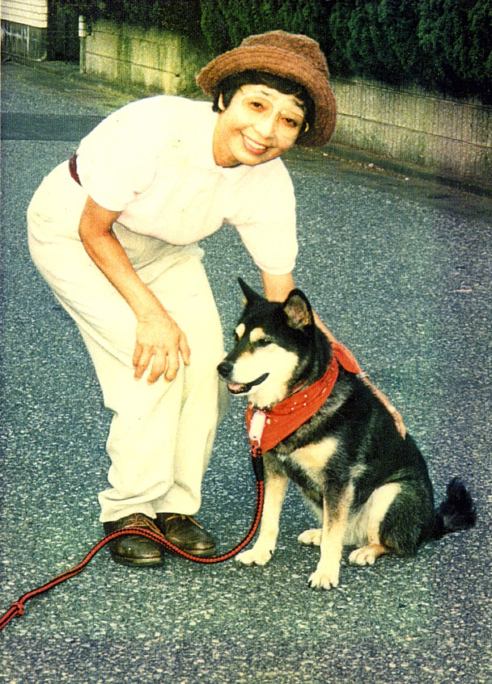
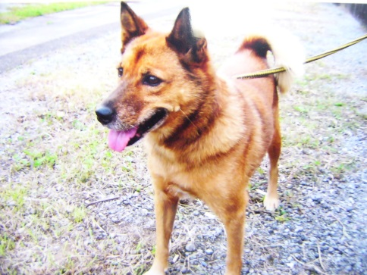
悦子 ’99/2/11亡
このシリーズに登場した
医療事故で亡くなった看護教師永井悦子さん
（のちに院生になった永井裕之さんのパワポから）
ゴン太 ’04/1/23亡
クミ ’99/3/30亡
みなさん
本日はありがとう
ございました
体験を語り、医療体質の改革に
一石を投じ続けたい

Slide 26
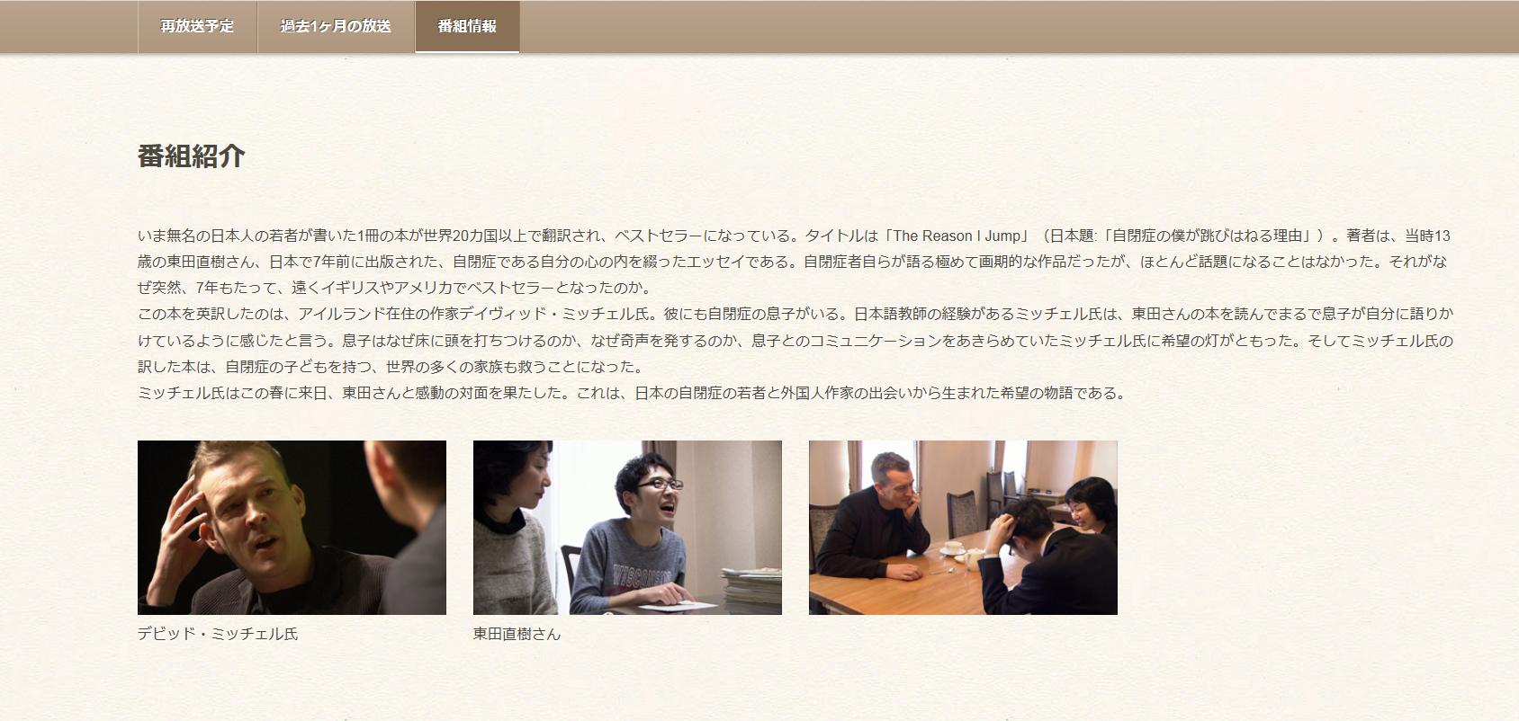
きょうは２つのテレビ映像の抜粋を見ていただきながら、考えます。
いま無名の日本人の若者が書いた1冊の本が世界20カ国以上で翻訳され、
ベストセラーになっている。タイトルは「The Reason I Jump」
（日本題:「自閉症の僕が跳びはねる理由」）。
著者は、当時13歳の東田直樹さん、日本で7年前に出版された、
自閉症である自分の心の内を綴ったエッセイである。
自閉症者自らが語る極めて画期的な作品だったが、
ほとんど話題になることはなかった。それがなぜ突然、
7年もたって、遠くイギリスやアメリカでベストセラーとなったのか。

Slide 27
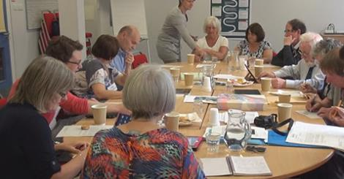
２つめの映像は
私たち抜きに私たちのことを決めないで
～初期認知症と生きる～
舞台はスコットランドです。

Slide 28

福祉と医療・現場と政策の「えにし」を結ぶホームページの
「認知症ケアの部屋」のトップにアップしまた。
「認知症とともに生きる人生の旅を
ひとりきりでは行かないで
～旅仲間からのメッセージ～」
http://www.alzscot.org/assets/0000/0269/dontmake.pdf

Slide 29
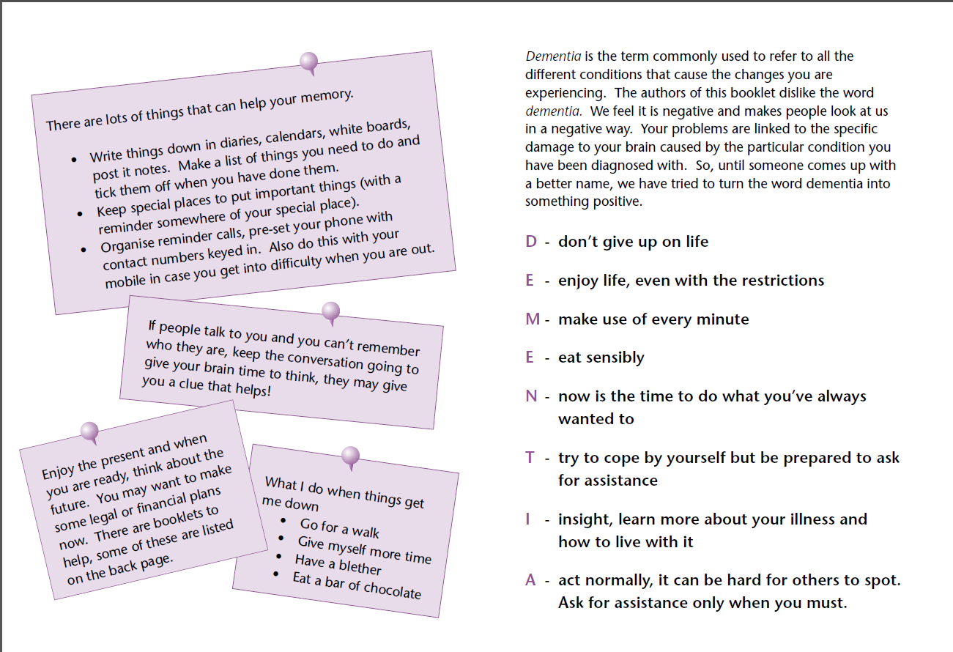

Slide 30
D－don’t give up on life 人生を諦めないで
E－enjoy life, even with the restrictions 人生を楽しんで、制約があっても
M－make use of every minute １分１分を有効に使って
E－eat sensibly 賢く食べて
N－now is the time to do what you’re always wanted to
今こそあなたがいつもやりたいと思っていたことをするとき
T－try to cope by yourself but be prepared to ask for assistance
自身でうまく処理するように、でも助けをお願いする準備しておいて
I－insight, learn more about your illness and how to live with it
洞察し、学びましょう。認知症と、どう、一緒に生きていくかを
A－act normally, it can be hard for others to spot. Ask for assistance only when you must.
ごくふつうに振舞いましょう、
あなたが必要と思ったときにだけ支援を依頼しましょう

Slide 31
☆ゲスト講師にまつわるエピソードや、
カラーの配布資料を毎回、事前にメールで送ります。
すでに単位をとってしまって「履修登録できない」
「モグリ」の方にもお送りします(^_-)-☆
☆添付可能なメルアドを
yuki@spa.nifty.comまで、お知らせください。
外部聴講の方のメルアドは、
乃木坂事務局が一覧表をくださるのですが、
院生さんは、自己申告してくださいね(^_-)-☆
☆院生さんの履修条件
テーマに関心をもった方、
表現力を磨きたい、発信力を高めたい
と願っている方なら、どなたでも。

Slide 32


